Slide 1
STR - Wolt
מטרת האפליקציה
האפליקציה אונליין להזמנת משלוחי אוכל או מוצרים .
האפליקציה משמש חנויות ומסעדות דיגיטליות המתווך בין חנויות ומסעדות לבין לקוחות.
המוצרים מוצעים בחנויות ומסעדות בארץ ישראל בלבד בעזרת תמיכה במגוון שפות ומנגנון שילוח ואספקה.

Slide 2
רשימת בדיקות שהתחייבתי להן:
סוגי הבדיקות שהתחייבתי להן:
חיפוש לפי טקסט
הרשמה לאפליקציה,התחברות והתנתקות
הוספה לסל והסרה
הוספת אמצעי תשלום והסרה
מיון פילטרים, הטבות
שינוי שפה
רכישה וביטול רכישה
קבלת עזרה
הזמנות והחזרות
מימוש קוד
מחיקת חשבון
לוקליזציה
שימושיות
GUI
פונקציונליות
התממשקות
תאימות
כולן בוצעו
לא בוצעו :
קבלת עזרה
הזמנות והחזרות
מימוש קוד
מחיקת חשבון

Slide 3
רשימת פיצ'רים
מס' טסטים שלא יכולנו להריץ | מס' טסטים שנכשלו | מס' טסטים שעברו | מספר טסטים | שם הפיצ'ר
0 | 1 | 3 | 4 | הוספה לסל והסרה,שפה
0 | 0 | 9 | 9 | רכישה,ביטול,אמצעי תשלום
0 | 0 | 5 | 5 | הרשמה, התחברות,התנתקות
0 | 1 | 9 | 10 | מיון פילטרים,הטבות
0 | 0 | 7 | 7 | חיפוש לפי טקסט
0 | 2 | 33 | 35 | סה"כ

Slide 4
סיכום והמלצות
ראשית אני מאשרת את העלאת אפליקציה לאוויר
התחייבתי לבדוק 5 פיצ'רים
האפליקציה מתפקדת כמצופה, נוח לשימוש וניתן להתמצא בה בקלות
לקריטריון סיום נקבעו הנתונים הבאים:
בדיקות עשן 100% תקינות
באגים ברמה קריטית: 0 ובפועל: 0
באגים ברמה גבוהה:1 בפועל: 0
באגים ברמה בינונית: 3 בפועל: 1
באגים ברמה נמוכה: 5 בפועל:1
לסיכום, לא נתקלתי בבעיות חמורות שמונעות מאפליקציה לפעול כראוי וניתן להעלותה. אפליקציה איכותית וניתן להשתמש בה .

Slide 5
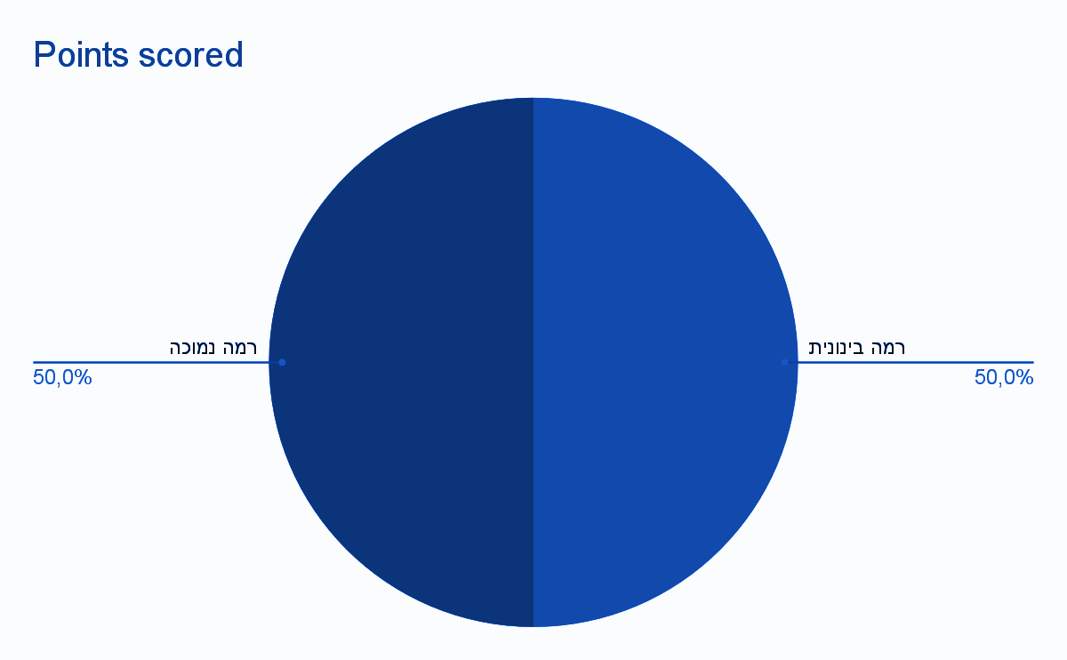
בגים ורמות חומרה
סיכום באגים ורמות חומרה
סה"כ באגים 2

